Slide 1

Comité de liaison entre la magistrature et l’ABC
Mise à jour de la Cour fédérale
Juge en chef Paul Crampton
Le 16 octobre 2020

Slide 2

Aperçu
1. Directives sur la procédure et les ordonnances liées à la COVID-19
2. La transition vers les audiences virtuelles
3. Audiences en personne
4. Perspectives d’avenir
5. Plan stratégique 2020-2025
6. Modifications au complément judiciaire
2

Slide 3
1. Directives sur la procédure et les ordonnances liées à la COVID-19
3

Slide 4

4

Slide 5
COVID-19 : première communication (13 mars)
Annonce de mesures provisoires pour trouver le point d’équilibre entre deux priorités :
  La santé et la sécurité des parties aux procédures à la Cour, de leurs avocats, du public, des employés et des membres de la Cour
  L’accessibilité pour les Canadiens qui souhaitent aller de l’avant dans la résolution de leurs litiges judiciaires
L’équilibre optimal entre ces deux priorités continue de guider l’approche de la Cour
5

Slide 6
COVID-19 : mises à jour du 17 mars
au 8 septembre
Le comité de liaison entre la magistrature et le barreau a fourni des commentaires précieux pour chacune des directives sur la procédure et ordonnances mises à jour
  La rapidité d’exécution a été particulièrement appréciée
Il y a eu plusieurs prolongations de la période de suspension jusqu’à la réouverture des installations en juillet
Diverses pratiques administratives ont été adoptées pour faciliter le déroulement des audiences, les étapes procédurales, etc.
6

Slide 7
COVID-19 : les pratiques administratives
se poursuivent (1)
Malgré la fin de la période de suspension, la plupart des pratiques administratives énoncées dans les différentes directives antérieures sur la procédure liées à la COVID-19 demeurent en vigueur :
  Directive sur la procédure du 8 septembre, paragraphe 6 – référence à divers paragraphes de la Directive consolidée sur la procédure du 25 juin) :
    Les contrôles judiciaires et les séances générales seront entendus virtuellement – mais la Cour examinera les demandes d’audience en personne, pour ces questions et d’autres
    Les parties sont encouragées à procéder par voie électronique et à déposer des documents par l’intermédiaire du portail de dépôt électronique
      Sélectionnez le bureau local dans le menu déroulant
      Envoi de documents confidentiels à l’adresse électronique de l’équipe de gestion de l’instance de la Cour – protection par mot de passe ou transfert électronique de fichiers sécurisé
7

Slide 8
COVID-19 : les pratiques administratives
se poursuivent (2)
    Les procédures de gestion des instances restent soumises à la discrétion du juge chargé de la gestion de l’instance
    Les audiences virtuelles seront menées sur Zoom
    La Cour aura besoin de copies électroniques des documents nécessaires à l’audience
    Exemption de l’obligation de déposer des copies papier
    Numérotation des pages et références précises requises
    Suspension de l’obligation de porter une toge
8

Slide 9
COVID-19 : les pratiques administratives
se poursuivent (3)
    Consentement présumé à la signification électronique pour les parties qui ont fourni une adresse électronique sur un document déposé (articles 141 et 148 des Règles)
    Le greffe effectuera la signification à personne de certains actes introductifs d’instance en matière d’immigration
    Les médias et le grand public peuvent demander des copies électroniques des documents publics
    Les médias et le grand public peuvent « assister » aux audiences virtuelles – préavis de 2 jours ouvrables
    Les présentations d’affidavit à distance – seront acceptées si elles sont conformes aux exigences de la cour supérieure provinciale (les déposants doivent toutefois avoir prêté serment ou procédé à une affirmation solennelle)
      L’obligation de déposer une version imprimée a été levée le 9 juillet par l’ordonnance relative à la COVID-19 (mise à jour n° 5)
9

Slide 10
COVID-19 Directive sur la procédure et Loi C-20
La directive sur la procédure (mise à jour #6) spécifie :
  « Malgré l’entrée en vigueur de la Loi, les ordonnances et directives de cette Cour relatives à la COVID-19, ainsi que ses jugements, ordonnances et directives restent pleinement en vigueur : voir Affaire Intéressant L’article 6 de la Loi sur les Délais et Autres Périodes (COVID-19), 2020 CAF 137. Cela inclut les délais fixés dans les Dispositions fédérales désignées. »
10

Slide 11
2. La transition vers les audiences virtuelles
11

Slide 12
La transition
La Cour a commencé à mener des audiences virtuelles sur Zoom en avril
Nous avons ensuite annoncé que des audiences virtuelles seraient tenues sur Zoom « pour le moment » (Directive sur la procédure : Mise à jour nº 2, 29 avril)
De vastes sessions de formation interne et externe ainsi que du matériel ont été préparés en avril et en mai
12

Slide 13

13

Slide 14
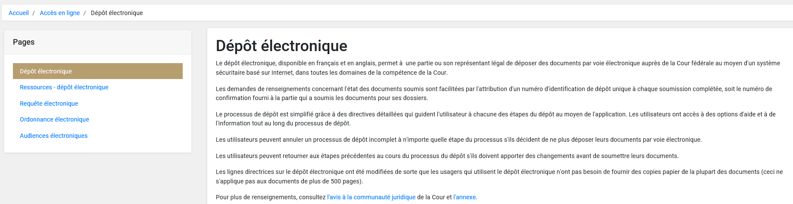
14

Slide 15
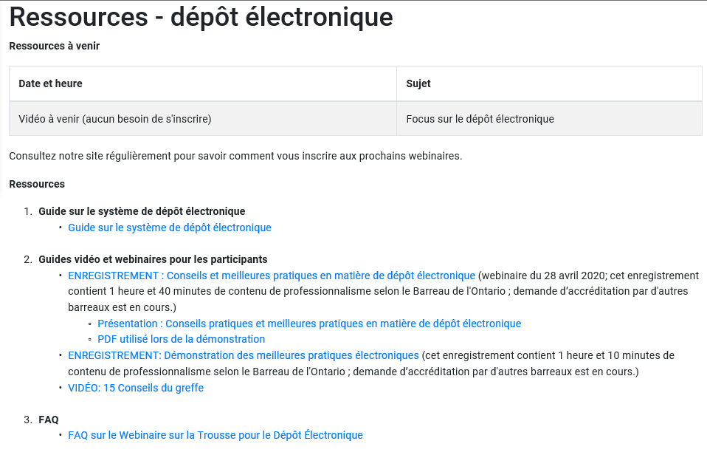
15

Slide 16
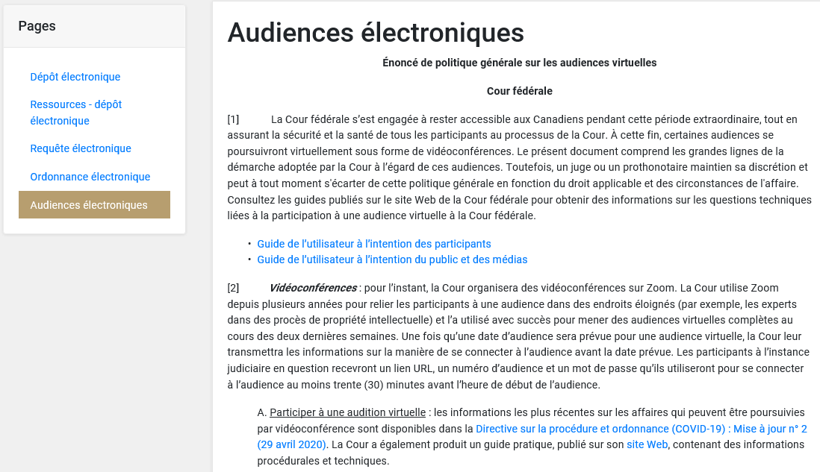
16

Slide 17
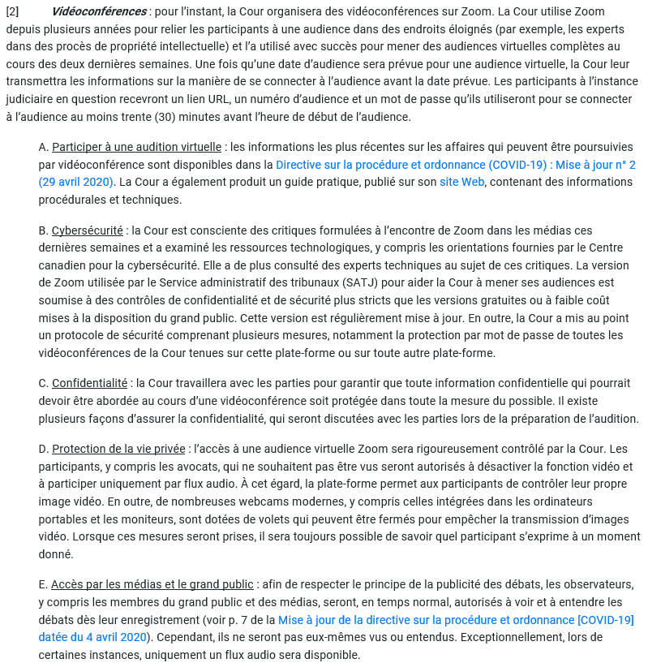
17

Slide 18
Défis pratiques (1)
(pour la plupart des intervenants)
Travailler de la maison :
  Jeunes enfants
  Espace de travail inadéquat ou inexistant
  Équipement inexistant ou inadéquat
  Licences des logiciels
18

Slide 19
Défis pratiques (2)
Aucun accès ou accès restreint aux documents/dossiers physiques
Financement de l’aide juridique pour la numérisation
Difficultés pour obtenir les DCTs
Difficultés logistiques/procédurales avec les plateformes internet partagées
Capacité restreinte de télécharger/imprimer des documents
Pressions économiques asymétriques selon la clientèle
19

Slide 20
Défis supplémentaires
Cyber-sécurité, incluant le “zoom bombing”
Confidentialité
Vie privée
Accès des médias et du public
Retard stratégique
20

Slide 21
Audiences virtuelles
Les audiences virtuelles sont devenues « la nouvelle normalité »
  Plus de 400 audiences virtuelles ont été organisées (y compris des requêtes, des conférences de gestion des instances, des conférences de gestion de l’instruction et des conférences préparatoires)
  La demande importante d’audiences virtuelles devrait se poursuivre après la COVID-19
Les problèmes techniques et logistiques diminuent, mais continuent de se produire
Toute rétroaction est la bienvenue!
21

Slide 22
Réalisation
Plus de 750 autres téléconférences ont été organisées (principalement des conférences de gestion d’instances et des conférences de gestion de l’instruction, mais aussi environ 60 contrôles judiciaires et requêtes)
L’arriéré des audiences ajournées a été en grande partie éliminé
Sur environ 630 affaires qui ont été ajournées, moins de 50 restent à reporter (4 procès, 39 contrôles judiciaires et 6 requêtes)
22

Slide 23
3. Audiences en personne
23

Slide 24
Audiences en personne – disponibilité
Sous réserve des mesures annoncées par les autorités sanitaires locales, il est toujours possible de présenter des demandes d’audiences en personne. La Cour tiendra compte de toutes les circonstances, y compris :
  L’avis de l’autre partie
  La disponibilité du personnel local
Malgré la disponibilité de ce mode d’audience, la demande est très faible
24

Slide 25
Auditions en personne – mesures préventives
Le document COVID-19 – Mesures préventives recommandées du SATJ :
  S’applique de la porte d’entrée de notre établissement à la porte de la salle d’audience
Le Guide pour les audiences en personne de la Cour :
  Porte sur les mesures préventives en vigueur dans la salle d’audience
    Les masques doivent être portés, sauf exception limitée
    Des séparateurs en plexiglas sont installés lorsque la distance de deux mètres ne peut pas être respectée
    Attribution de sièges pour le public et les médias
    Les usagers de la Cour sont invités à apporter leur propre bouteille d’eau
    Procédures de transmission des documents
    Numéros de téléphone pour la recherche des contacts
25

Slide 26
4. Perspectives d’avenir
26

Slide 27
Perspectives d’avenir (1)
La charge de travail de la Cour continue à augmenter
Un énorme volume de décisions en matière d’immigration est prévu pour les mois et l’année à venir
Des dossiers additionnels sont actuellement bloqués dans le système en raison de l’indisponibilité des dossiers certifiés du tribunal en format électronique
27
Notes:
Judicial Services:
Law Clerks:
Ratios were respected;
The On-line Request project is a priority.
Judicial Assistants:
Pilot project underway to expedite the hiring of judicial assistants. A pool of pre-qualified candidates is being created;
Progress in uniformity of procedures, training and updating of reference manual.
_______
Auxiliaires juridiques :
Ratios respectés;
Projet de demande en ligne est une priorité.
Adjoints(es) judiciaires :
Projet pilote en cours pour accélérer le processus d’embauche d’ajointes judiciaires en vue de créer un basin de candidats(es) pré-qualifiés(es);
Progrès dans la standardisation des procédures, de la formation et de la mise à jour du manuel de référence.

Slide 28
Approx. 400 demandes d’autorisation sont présentement en suspens
SPR – 123
SI – 120
SAI – 15
ERAR – 117
À l’extérieur du Canada - 138
28
Notes:
Judicial Services:
Law Clerks:
Ratios were respected;
The On-line Request project is a priority.
Judicial Assistants:
Pilot project underway to expedite the hiring of judicial assistants. A pool of pre-qualified candidates is being created;
Progress in uniformity of procedures, training and updating of reference manual.
_______
Auxiliaires juridiques :
Ratios respectés;
Projet de demande en ligne est une priorité.
Adjoints(es) judiciaires :
Projet pilote en cours pour accélérer le processus d’embauche d’ajointes judiciaires en vue de créer un basin de candidats(es) pré-qualifiés(es);
Progrès dans la standardisation des procédures, de la formation et de la mise à jour du manuel de référence.

Slide 29
Prévisions IMM :
CISR Totaux pour 2019-2020
SPR : 40k
SAR : 10k
SAI : 2.4k
SI : 8k (détention) + 900 (admissibilité)
29
Notes:
Judicial Services:
Law Clerks:
Ratios were respected;
The On-line Request project is a priority.
Judicial Assistants:
Pilot project underway to expedite the hiring of judicial assistants. A pool of pre-qualified candidates is being created;
Progress in uniformity of procedures, training and updating of reference manual.
_______
Auxiliaires juridiques :
Ratios respectés;
Projet de demande en ligne est une priorité.
Adjoints(es) judiciaires :
Projet pilote en cours pour accélérer le processus d’embauche d’ajointes judiciaires en vue de créer un basin de candidats(es) pré-qualifiés(es);
Progrès dans la standardisation des procédures, de la formation et de la mise à jour du manuel de référence.

Slide 30
Prévisions IMM (SAR)
Projet pilote SAR: 65 dates données à ce jour, plus 35 en attente d’une date d’audience, en attente de la réception des DCTs (ordonnances de productions émises)
La SAR a émis approx. 2000 décisions dans les 16 dernières semaines
Prévision de 200 min. dans les semaines à venir
En 2019, 26% des appels de la SAR ont été rejetés
  Ce qui suggère qu’environ 450 dossiers peuvent se retrouver devant notre Cour, avec au moins 52 par semaine après cela
30
Notes:
Judicial Services:
Law Clerks:
Ratios were respected;
The On-line Request project is a priority.
Judicial Assistants:
Pilot project underway to expedite the hiring of judicial assistants. A pool of pre-qualified candidates is being created;
Progress in uniformity of procedures, training and updating of reference manual.
_______
Auxiliaires juridiques :
Ratios respectés;
Projet de demande en ligne est une priorité.
Adjoints(es) judiciaires :
Projet pilote en cours pour accélérer le processus d’embauche d’ajointes judiciaires en vue de créer un basin de candidats(es) pré-qualifiés(es);
Progrès dans la standardisation des procédures, de la formation et de la mise à jour du manuel de référence.

Slide 31
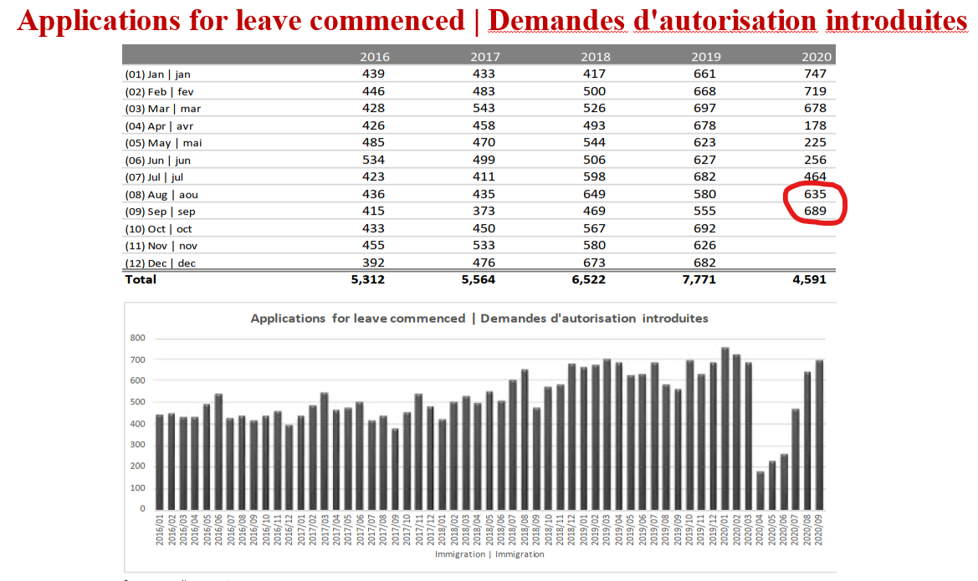
31
Notes:
Source: proceeding_segments

Slide 32
Perspectives d’avenir (4)
Les restrictions en matière de voyage et de sécurité continueront à poser des problèmes
  Audiences en personne
  Les témoins
Le financement pour aider l’ensemble de l’« écosystème » à passer à un système beaucoup plus numérique sera essentiel
32
Notes:
Judicial Services:
Law Clerks:
Ratios were respected;
The On-line Request project is a priority.
Judicial Assistants:
Pilot project underway to expedite the hiring of judicial assistants. A pool of pre-qualified candidates is being created;
Progress in uniformity of procedures, training and updating of reference manual.
_______
Auxiliaires juridiques :
Ratios respectés;
Projet de demande en ligne est une priorité.
Adjoints(es) judiciaires :
Projet pilote en cours pour accélérer le processus d’embauche d’ajointes judiciaires en vue de créer un basin de candidats(es) pré-qualifiés(es);
Progrès dans la standardisation des procédures, de la formation et de la mise à jour du manuel de référence.

Slide 33
Perspectives d’avenir (5)
Certains avocats n’ont manifestement pas la possibilité de se rendre sur place
  Contre-interrogatoire
  Indications du juge
  Langage non verbal
  Possibilités de communiquer avec l’avocat adjoint et l’avocat de la partie adverse
33
Notes:
Judicial Services:
Law Clerks:
Ratios were respected;
The On-line Request project is a priority.
Judicial Assistants:
Pilot project underway to expedite the hiring of judicial assistants. A pool of pre-qualified candidates is being created;
Progress in uniformity of procedures, training and updating of reference manual.
_______
Auxiliaires juridiques :
Ratios respectés;
Projet de demande en ligne est une priorité.
Adjoints(es) judiciaires :
Projet pilote en cours pour accélérer le processus d’embauche d’ajointes judiciaires en vue de créer un basin de candidats(es) pré-qualifiés(es);
Progrès dans la standardisation des procédures, de la formation et de la mise à jour du manuel de référence.

Slide 34
Horaire actuel :
(oct – déc 2020)
287 audiences :
67 CJ IMM
58 CJ T
41 requêtes
28 procès
34
Notes:
Judicial Services:
Law Clerks:
Ratios were respected;
The On-line Request project is a priority.
Judicial Assistants:
Pilot project underway to expedite the hiring of judicial assistants. A pool of pre-qualified candidates is being created;
Progress in uniformity of procedures, training and updating of reference manual.
_______
Auxiliaires juridiques :
Ratios respectés;
Projet de demande en ligne est une priorité.
Adjoints(es) judiciaires :
Projet pilote en cours pour accélérer le processus d’embauche d’ajointes judiciaires en vue de créer un basin de candidats(es) pré-qualifiés(es);
Progrès dans la standardisation des procédures, de la formation et de la mise à jour du manuel de référence.

Slide 35
Horaire actuel :
(oct - dec 2020)
43 audiences en personne :
20 en octobre
15 en novembre
8 en décembre
(NB : Seulement 10 en septembre)
35
Notes:
Judicial Services:
Law Clerks:
Ratios were respected;
The On-line Request project is a priority.
Judicial Assistants:
Pilot project underway to expedite the hiring of judicial assistants. A pool of pre-qualified candidates is being created;
Progress in uniformity of procedures, training and updating of reference manual.
_______
Auxiliaires juridiques :
Ratios respectés;
Projet de demande en ligne est une priorité.
Adjoints(es) judiciaires :
Projet pilote en cours pour accélérer le processus d’embauche d’ajointes judiciaires en vue de créer un basin de candidats(es) pré-qualifiés(es);
Progrès dans la standardisation des procédures, de la formation et de la mise à jour du manuel de référence.

Slide 36
Prévisions : Dossiers non-IMM
Difficulté à prédire l’évolution de la future charge de travail
Mais, nous prévoyons un retour à un volume « normal » post-COVID-19
36
Notes:
Judicial Services:
Law Clerks:
Ratios were respected;
The On-line Request project is a priority.
Judicial Assistants:
Pilot project underway to expedite the hiring of judicial assistants. A pool of pre-qualified candidates is being created;
Progress in uniformity of procedures, training and updating of reference manual.
_______
Auxiliaires juridiques :
Ratios respectés;
Projet de demande en ligne est une priorité.
Adjoints(es) judiciaires :
Projet pilote en cours pour accélérer le processus d’embauche d’ajointes judiciaires en vue de créer un basin de candidats(es) pré-qualifiés(es);
Progrès dans la standardisation des procédures, de la formation et de la mise à jour du manuel de référence.

Slide 37
5. Plan stratégique 2020-2025
37
Notes:
Judicial Services:
Law Clerks:
Ratios were respected;
The On-line Request project is a priority.
Judicial Assistants:
Pilot project underway to expedite the hiring of judicial assistants. A pool of pre-qualified candidates is being created;
Progress in uniformity of procedures, training and updating of reference manual.
_______
Auxiliaires juridiques :
Ratios respectés;
Projet de demande en ligne est une priorité.
Adjoints(es) judiciaires :
Projet pilote en cours pour accélérer le processus d’embauche d’ajointes judiciaires en vue de créer un basin de candidats(es) pré-qualifiés(es);
Progrès dans la standardisation des procédures, de la formation et de la mise à jour du manuel de référence.

Slide 38

38

Slide 39

39

Slide 40
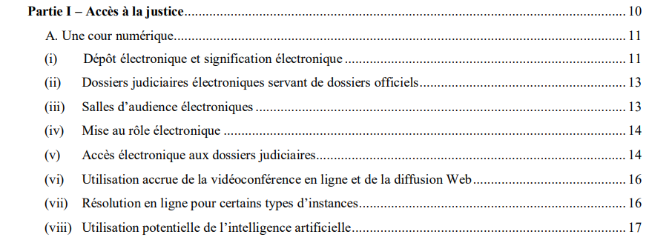
Plan stratégique 2020-2025
40

Slide 41
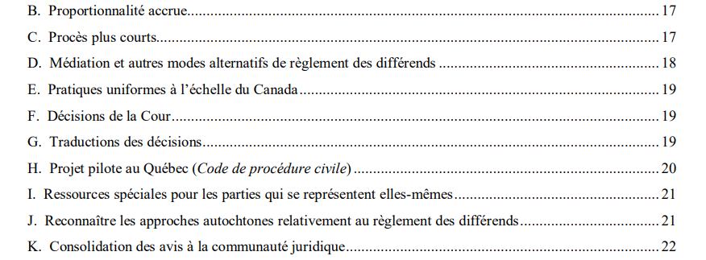
41

Slide 42
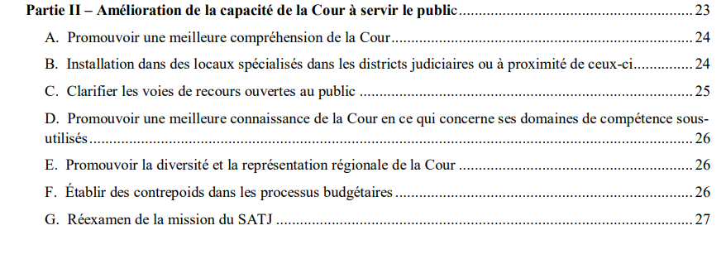
42

Slide 43
5. Modifications au complément judiciaire
43
Notes:
Judicial Services:
Law Clerks:
Ratios were respected;
The On-line Request project is a priority.
Judicial Assistants:
Pilot project underway to expedite the hiring of judicial assistants. A pool of pre-qualified candidates is being created;
Progress in uniformity of procedures, training and updating of reference manual.
_______
Auxiliaires juridiques :
Ratios respectés;
Projet de demande en ligne est une priorité.
Adjoints(es) judiciaires :
Projet pilote en cours pour accélérer le processus d’embauche d’ajointes judiciaires en vue de créer un basin de candidats(es) pré-qualifiés(es);
Progrès dans la standardisation des procédures, de la formation et de la mise à jour du manuel de référence.

Slide 44
  Nominations et départs pour 2020
  Nominations :
    La juge Christine Pallotta (02/02/2020)
    Le juge Andrew Little (30/04/2020)
  Départs :
    Le juge Douglas Campbell (retraite 27/08/2020)
    Le juge James Russell (retraite 31/08/2020)
    Le juge René Leblanc (nommé à la CAF le 30/04/2020)
44

Slide 45
    Postes vacants
    3 au Québec
    1 en Ontario
    Les deux postes créés dans le cadre du budget 2019 et celui créé au budget 2018 seront uniquement pourvus lorsque la Cour pourra en démontrer la nécessité
45

Slide 46
Merci beaucoup
Notes:
Judicial Services:
Law Clerks:
Ratios were respected;
The On-line Request project is a priority.
Judicial Assistants:
Pilot project underway to expedite the hiring of judicial assistants. A pool of pre-qualified candidates is being created;
Progress in uniformity of procedures, training and updating of reference manual.
_______
Auxiliaires juridiques :
Ratios respectés;
Projet de demande en ligne est une priorité.
Adjoints(es) judiciaires :
Projet pilote en cours pour accélérer le processus d’embauche d’ajointes judiciaires en vue de créer un basin de candidats(es) pré-qualifiés(es);
Progrès dans la standardisation des procédures, de la formation et de la mise à jour du manuel de référence.

